Slide 1
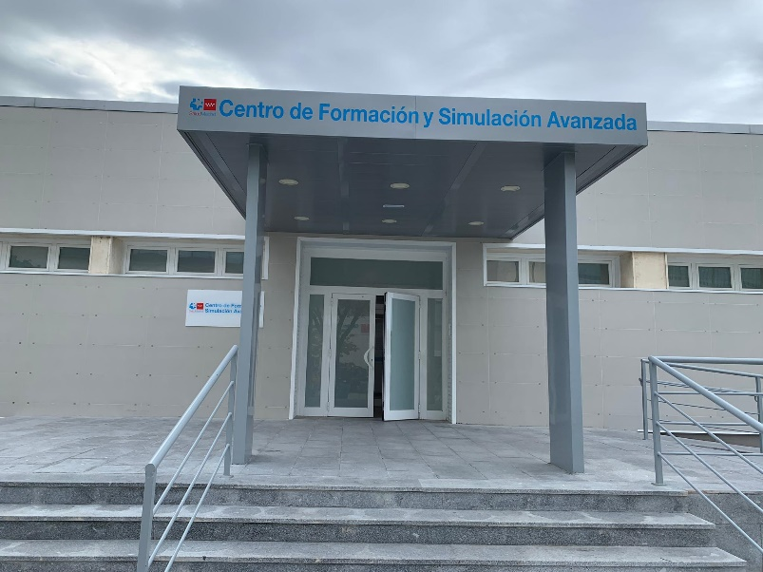
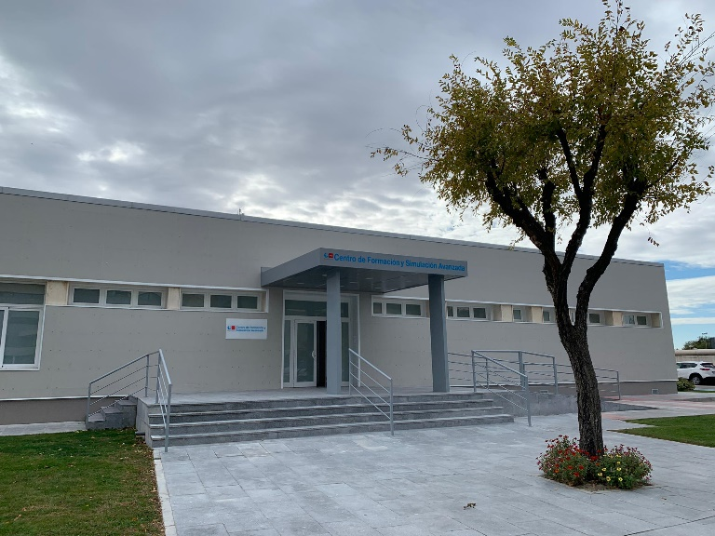
Centro de Simulación y Formación
H12O
CSIM H12o
Noviembre 2019

Slide 2
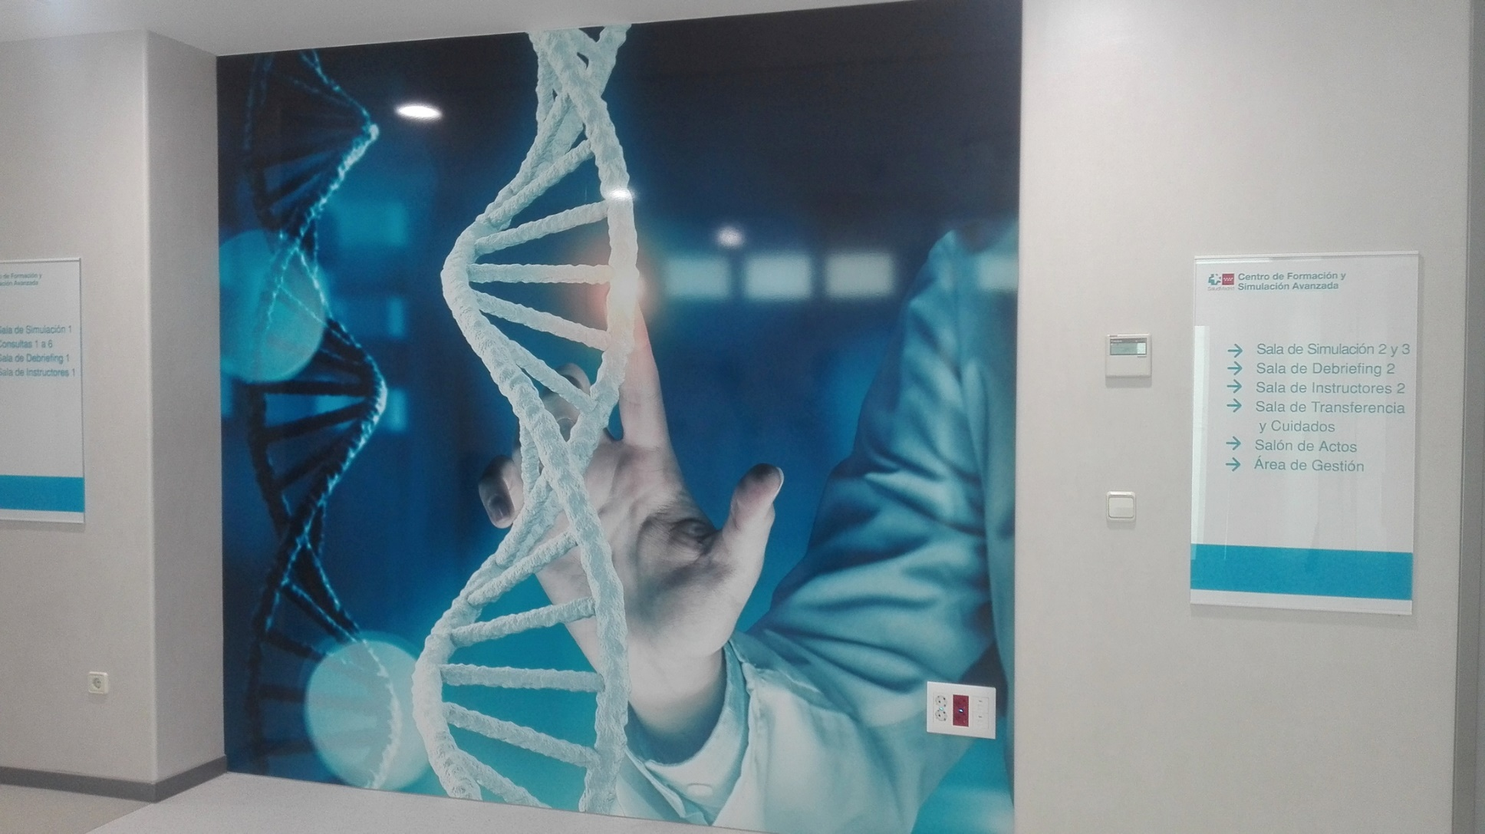

Slide 3
Reunión conjunta
Gerencia-Fundación-CSIM
21 Noviembre 2019
Convoca: Directora Gerente (Dra. Carmen Martínez de Pancorbo González)
Orden del día:
Evaluación de actividades período piloto
Programación actividades 2020
Organigrama y Gestión del Centro
Jornada de Puertas abiertas CSIM
Ruegos y preguntas

Slide 4
Evaluación actividades período piloto:
Oct-Nov-Dic 2019
5 Actividades-Cursos
SOMIAMA ( 4-5 Nov)
Taller ECMO enferm(14 y 15 Nov)
Curso ECMO ( 19-21 Nov)
RCP Neo CAM (19 y 20 Dic)
Talleres Curso Solidario (18 Dic)
Evaluación:
objetiva de los asistentes
coordinadores
Cursos-Talleres Formación interna
(aceptados por Comité)
- RCP Pediátrica (12 y 13 Nov)
- Conferencia Canguro N. Charpak (25 Oct)
- Taller Fine Neo (20 y 21 Nov)
Puntos de mejora
- Espacio salón Actos
- Inventario de material
- Otros

Slide 5
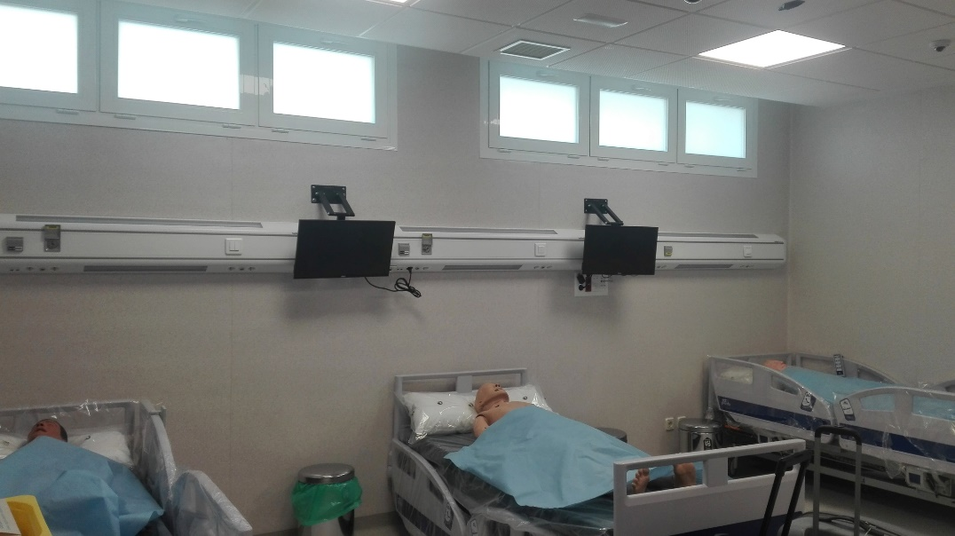
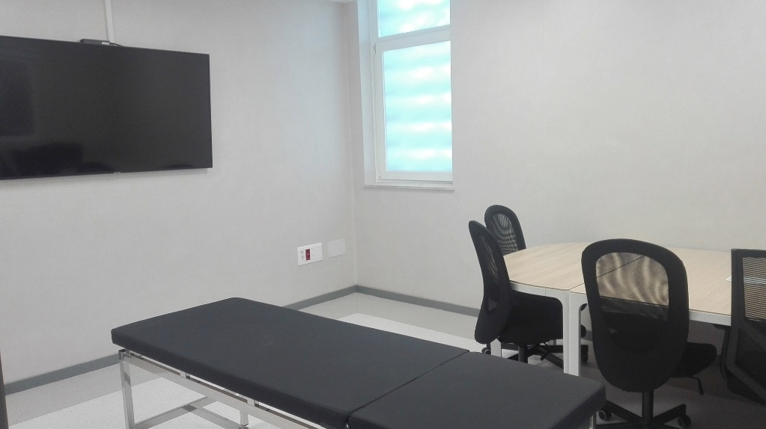
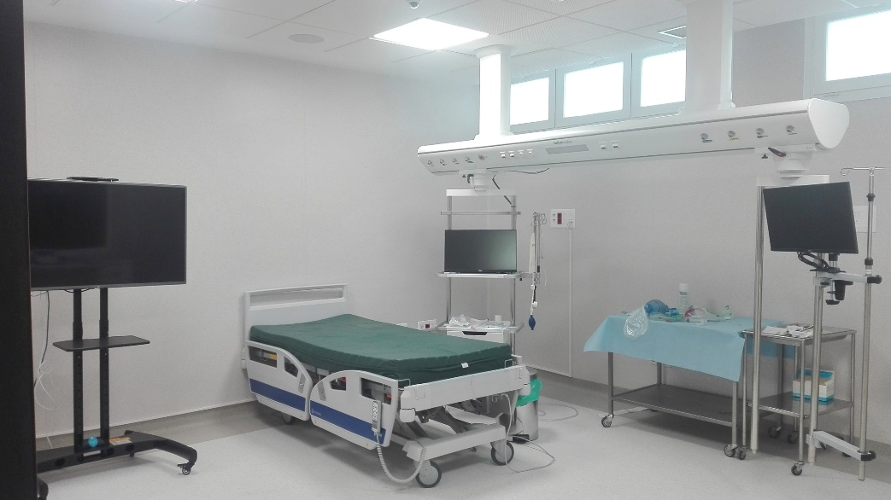
Instalaciones y Recursos
Salas de audiovisuales
Salas de Debriefing
Hospitalización
Área de críticos/Quirófano

Slide 6
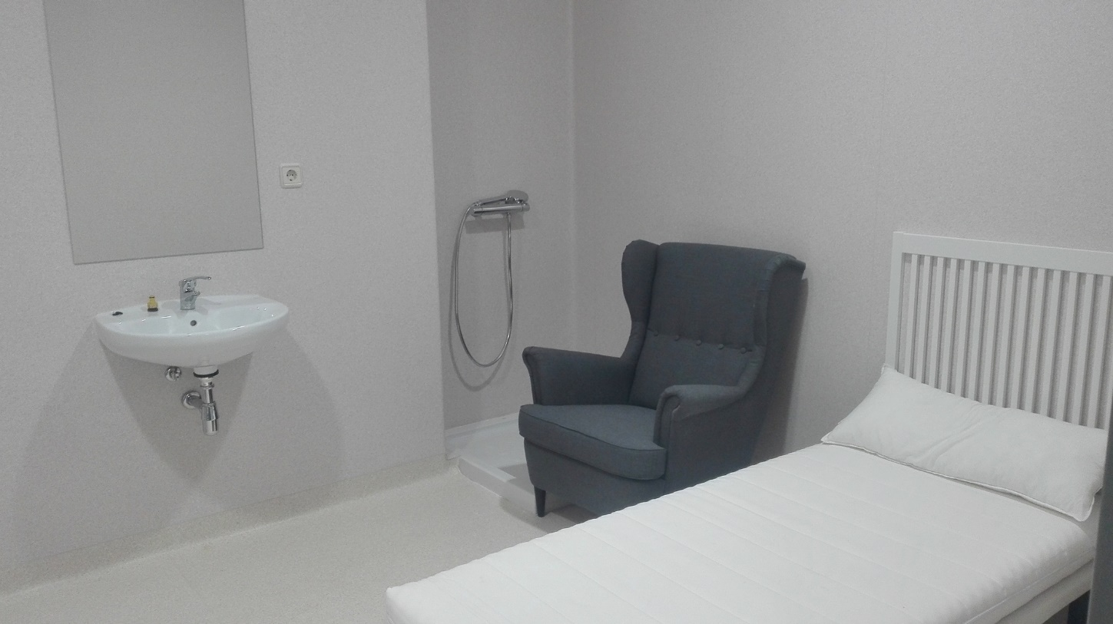
Dimensión social: Sala domicilio
*Cuidadores y familias pacientes (El 12 Educa)
*Auxiliares, otro personal

Slide 7
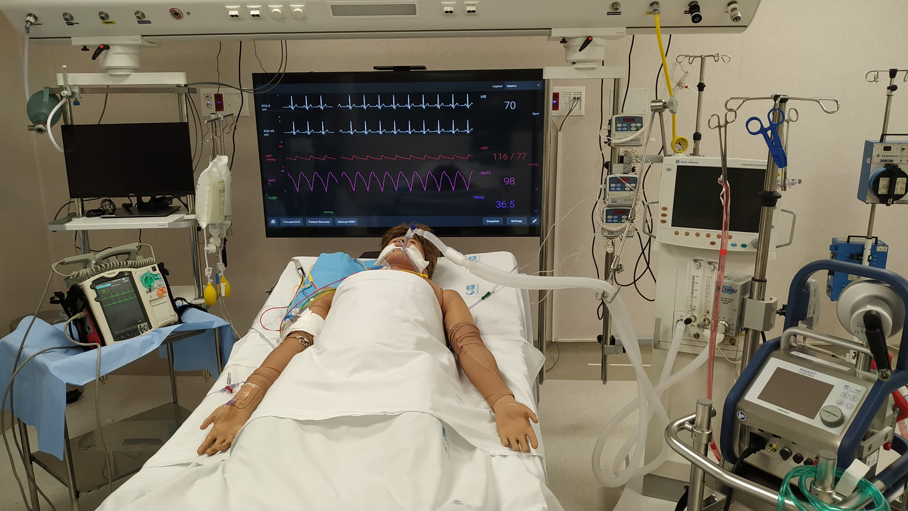
Sala Simulación-Curso ECMO ( Nov)

Slide 8
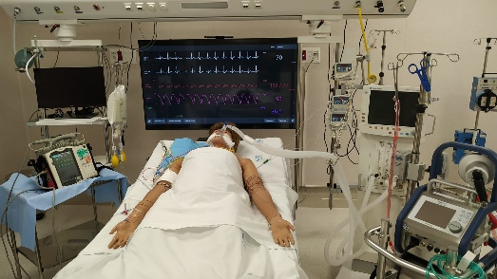
Sala Simulación-Curso ECMO ( Nov)

Slide 9
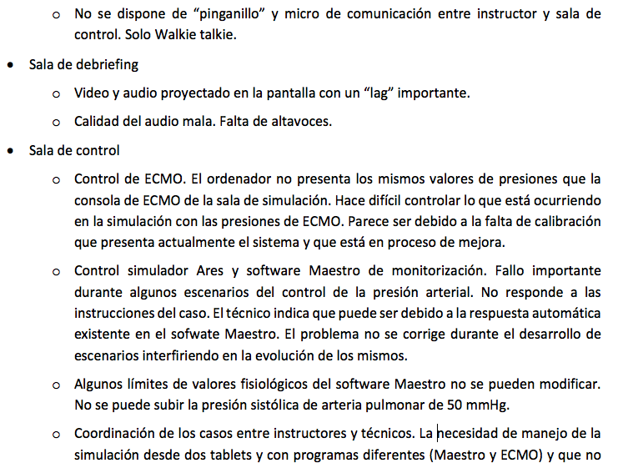

Slide 10
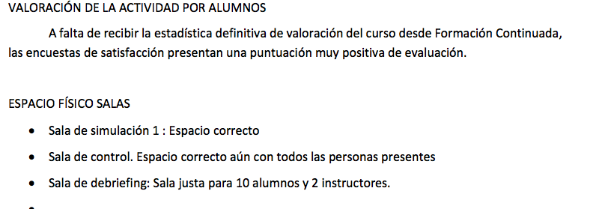

Slide 11
Curso RCP Pediatrica (12 y 13 Nov 2019)
Valoración satisfacción del curso: 9,7 puntos

Slide 12
Curso RCP Neonatal CAM(19 y 20 Nov)
Pte añadir fotos y valoración curso

Slide 13
2. Programación actividades 2020
Contacto con Unidades y Servicios
Programación actividades
Plan de Simulación de cada especialidad para futuras actividades
Planning en curso
*actividades internas Hospital, Facultad
*actividades externas
Solicitadas en proceso de aceptación y gestión
Dependientes de préstamo y gestión de material

Slide 14
Planning Actividades CSIM 2020
Pte que Eva envíe el planning con los datos que le lleguen,
Como fecha tope el miércoles 20 antes de la reunión se cumplimentarálo que nos hayan enviado.

Slide 15
3.Organigrama y Gestión del Centro
Dirección Gerencia
F. Investigación Biomédica i+12
Coordinadores
*Científico-técnico
*Operativo
Comité científico-técnico
Personal de Gestión
*técnico informático
*gestor administrativo
¿Colaboradores docentes en Simulación diferentes especialidades?
¿Personal de apoyo (auxiliar, celador)?

Slide 16
Miembros Coordinadores del CSIM H12O
Coordinador CIENTIFICO-TECNICO: Dario Toral
Coordinador OPERATIVO: Javier Sanchez Chillón

Slide 17
Personal de Gestión del CSIM H12O
DIRECCIÓN FUNDACIÓN H12O: Mar López
TECNICO INFORMATICO: David Rubio
GESTOR ADMINISTRATIVO: Eva Maria Carrizo

Slide 18
Miembros del Comité Técnico del CSIM H12O
Maria Isabel Real Navacerrada (Anestesia)
Javier Sayas Catalán (Neumología)
Victoria Ramos Casado (Pediatría, UCIP)
Roberto Martín Asenjo (Cardiología)
José Carlos García Meneses Pardo (Cirugía Torácica)
Laura Forcén (Ginecología/Obstetricia)
Maria Teresa Moral Pumarega (Neonatología, UCIN)

Slide 19
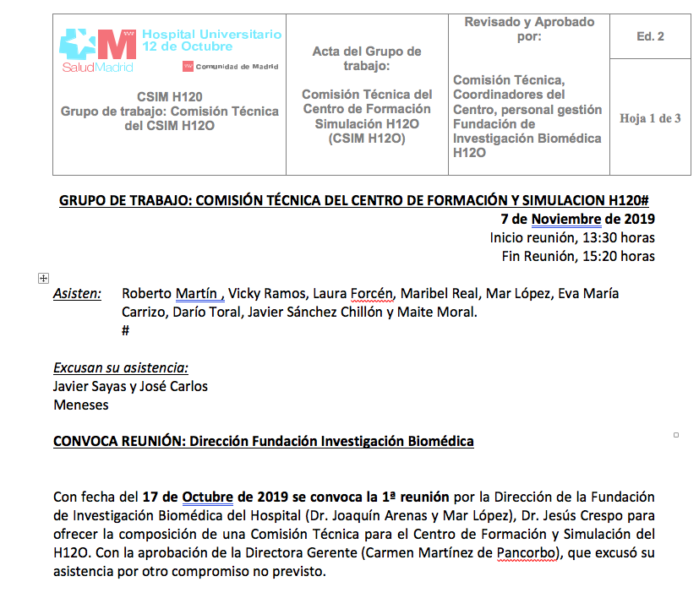
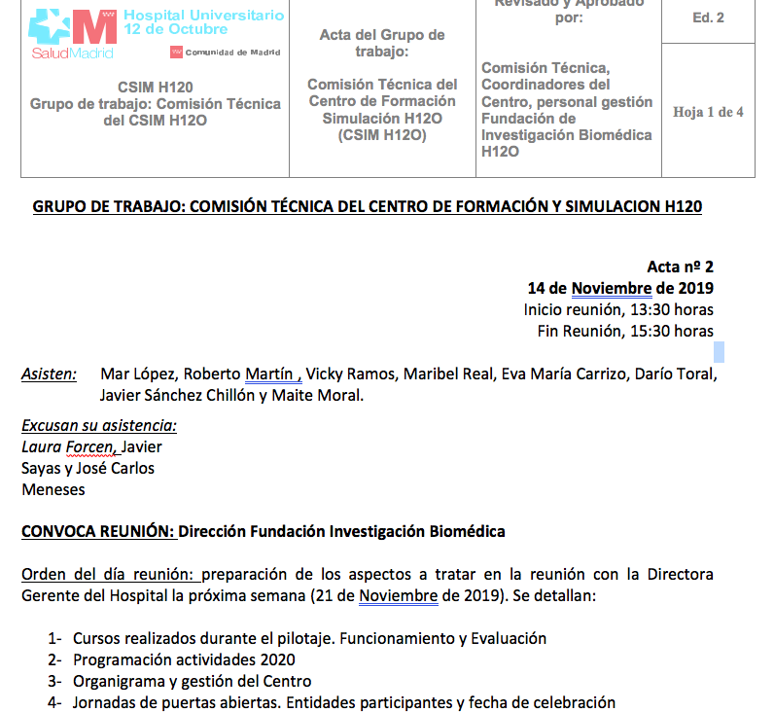
Creación y Trabajo del Comité Técnico CSIM
Reuniones periódicas (Emisión Actas)
*Reunión inicial 17/10/2019: Aceptación de todos los miembros
*Reuniones de trabajo: 7, 14 Nov de 2019

Slide 20
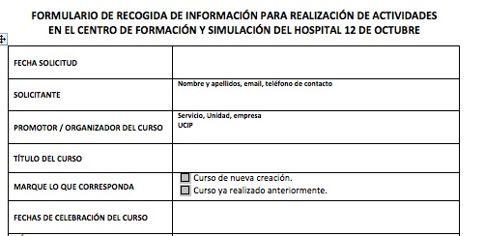
Proceso de solicitud y aceptación actividades
Modificación del documento de solicitud de actividades
Acceso a CSIM desde Intranet para solicitud interna ( pendiente de aprobación, Dirección Gerencia)
Envío por correo desde Centro en solicitud externa
Eva enviará la última modificación del documento

Slide 21
Proceso de solicitud y aceptación actividades
Gestión de solicitud: 3 pasos
Recepción administrativa y envío a coordinadores
Valoración de presupuesto inicial
Envío a comité para valoración y aceptación ( Ver Plazos)
Según línea estratégica, tipo curso
Valoración científica
Si aceptación global: visita director curso al Centro y presupuesto final
Modificación de las Tarifas: 20% en función de inscripción del curso (pendiente de aprobación Dirección Gerencia)
Evaluación en primer año, modificaciones.

Slide 22
Proceso de solicitud y aceptación actividades
Plazos:
Cursos no gratuitos o externos: > 3 meses de antelación
Cursos internos o gratuitos: 1-3 meses
Formación continuada periódica de las Unidades: adaptable a los espacios y fechas.
Formación estudiantes teórica/práctica periódica: adaptable a espacios y fechas

Slide 23
Proceso de solicitud y aceptación actividades
Plazos:
Respuesta de valoración y aceptación por el comité antes de 2 semanas
Cursos externos, financiados, acuerdos con empresas:
gestión individualizada (coordinadores, Fundación)
Cursos, talleres internos: gestión más ágil

Slide 24
Creación y Trabajo del Comité
Creación de Grupo WhasApp
comunicación ágil
Fase de pensar y crear Logo CSIM ( propuestas)
Formación interna:
Curso on line debrifing
Otros

Slide 25
Propuestas futuras
Para aprobación por Gerencia:
-Acceso del CSIM en Intranet y página web
-Acceso al Centro ( tarjetas y timbre externo)
-Pantalla en la entrada (información de actividades)
-Gestión de la cesión de material de simulación al Centro
-Aprobación de la actualización de software del simulador y modalidad de financiación
-Pijamas específicos del Centro

Slide 26
Propuestas futuras: ALIANZAS
Internas del comité y coordinadores:
Visita a Centros de Simulación
*U.Francisco de Vitoria, UAX, Valencia
Formación interna
*Debriefing (on line)
Miembros de Sociedad Simulación y Seguridad ( SESSEP)
Programación Sesiones para profesionales del hospital
*motivar, estimular participación, explicar normas

Slide 28
Muchas gracias por la confianza

